Slide 1




积水框胶Ti提升测试结果

Slide 2

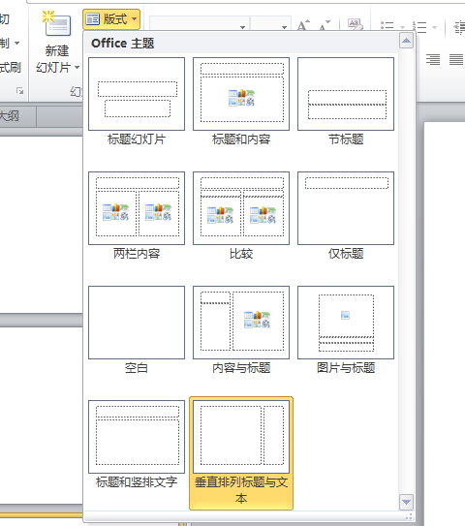
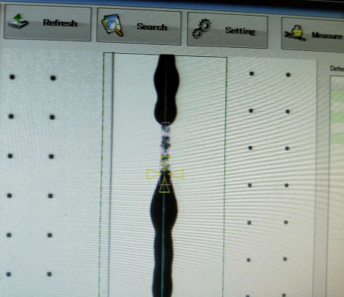
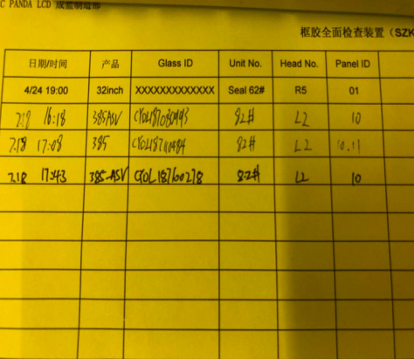
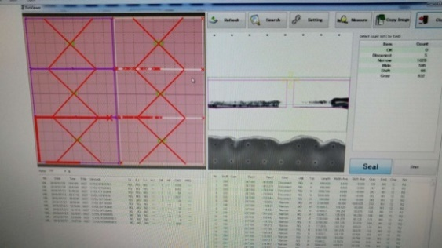
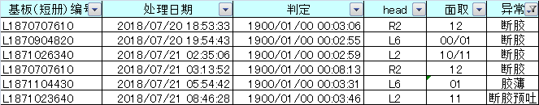
6666666666我太厉害了hdeidjedjsahdiashjdkasjdlksajkldfhdjksfhklajdlkasjdklashfjksadf
这是一段文本框里的文字
6666666666我太厉害了hdeidjedjsahdiashjdkasjdlksajkldfhdjksfhklajdlkasjdklashfjksadf
6666666666我太厉害了hdeidjedjsahdiashjdkasjdlksajkldfhdjksfhklajdlkasjdklashfjksadf
姓名 | 成绩
李雷 | 99
韩梅梅 | 92
马东梅 | 92
6666666666我太厉害了hdeidjedjsahdiashjdkasjdlksajkldfhdjksfhklajdlkasjdklashfjksadf
6666666666我太厉害了hdeidjedjsahdiashjdkasjdlksajkldfhdjksfhklajdlkasjdklashfjksadf
6666666666我太厉害了hdeidjedjsahdiashjdkasjdlksajkldfhdjksfhklajdlkasjdklashfjksadf
6666666666我太厉害了hdeidjedjsahdiashjdkasjdlksajkldfhdjksfhklajdlkasjdklashfjksadf
6666666666我太厉害了hdeidjedjsahdiashjdkasjdlksajkldfhdjksfhklajdlkasjdklashfjksadf
6666666666我太厉害了hdeidjedjsahdiashjdkasjdlksajkldfhdjksfhklajdlkasjdklashfjksadf

Slide 3
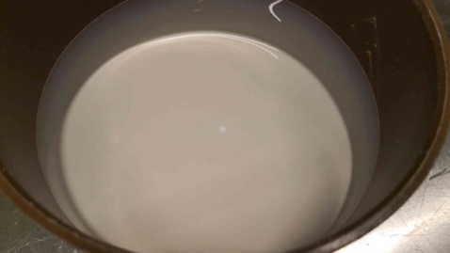
SUR-330:TI 1.07
脱泡状况：中心有白点状况（使用thinky提供脱泡条件），调胶300g。
断线比率：主要为气泡断胶及大面积无胶，不良率较量产品偏高。
结论：Ti 1.07与之前未调整积水框胶测试结果一致，仍为脱泡不完全且出现气泡断胶状况。

Slide 4
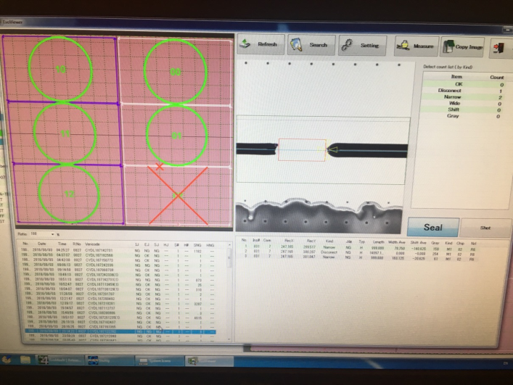
SUR-332:TI 1.23
脱泡状况：无中心白点状况（使用thinky提供脱泡条件），调胶300g。
断线比率：仅气泡断线一枚，为开线第一枚，不良率接近量产水平。可以吗。
呵呵呵
12123
因SL点出液晶气泡问题，下机，后续再流50组确认。

Slide 5
谢 谢！

